Slide 1


Slide 2


Slide 3

الاركاض السريعة
أ.م. د فريال سامي خليل

Slide 5
سباقات العدو 100م و 200م و400م
وتسمى سباقات السرعة ويسمى صاحب الرقم العالمي في عدو 100 م ب )أسرع رجل في العالم ( ويحتاج
عداء 100 م إلى إيقاع حركي عال والذي يتمثل في توليد سرعة انتقالية كبيرة , ويظهر الإيقاع الموزون
لحركة العداء في قدرة العضلات العاملة والمقابلة في التبادل المنسجم بين عمليتي الانقباض والانبساط ,
حيث يتطلب تنمية تلك القدرة بالتدريب المستمر , وذلك في عمر تدريبي مبكر, ويستخدم البدء المنخفض في
بداية جميع فعاليات المسافات القصيرة. القدرة على بذل جهد اكبر وركض المسافة بأقصى قوة وسرعة والتي يجب المحافظة عليهما لأطول مسافة ممكنة المراحل الفنية لهذا السباق تتشابه مع المراحل الفنية لسباق ركض 200 م ،400ولكن تختلف عنها بانها تحتاج الى القوة التحمل الخاص الى جانب السرعة والمراحل الفنية هي :
مرحلة البدء ,مرحلة لتدرج بالسرعة ,مرحلة السرعة القصوى .والمحافظة قدر الامكان على السرعة المكتسبة لأطول مسافة ممكنة
ومرحلة تحمل السرعة الا ان الفرق في هذه المرحلة تكمن في ان مرحلة تحمل السرعة في سباق ركض
200 م و 400 م تعد اطول من مرحلة تحمل السرعة في سباق ركض100 م , وعليه يتطلب هذا السباقات

Slide 7
قد كبير من تحمل السرعة) المحافظة على اعلى سرعة مكتسبة لاطول زمن ممكن (يفوق ذلك القدر في
سباق ال 100 م لذلك تختلف نوعية التدريب في كل منهما ,اذ يكون التركيز بصورة اكبر على تحمل السرعة في
سباق ال 200 م و 400 م عنه في سباق ال 100 م فضلا عن باقي القد ا رت البدنية الاخرى المؤثرة في تحقيق
الانجاز بهذا السباق.

Slide 8
المراحل الفنية لعدو 100م و 200مو400م
مرحلة البدء والانطلاق
وهي مرحلة البداية والانطلاق من مكعبات )مساند( البداية عند صدور اشارة البدء الا ان هذه المرحلة في
سباق 400 م تقل اهميتها نسبيا عنها في سباق ال 100 م وال 200 م اذ يكون التركيز في مرحلة البداية في
سباق ال 400 م اقل منه بعض الشيء.

Slide 9
يستخدم العداء البدء المنخفض وذلك لأهميته في إكساب العداء سرعة عالية في البداية وذلك لسهولة نقل
مركز ثقل الجسم في الوضع المناسب و اخذ وضع الاستعداد والذي يمكنه من الانطلاق الجيد ب ا زوية ) 45 )
درجة وتتوقف سرعة مغادرة مكعب البداية على زمن رد الفعل حيث تترك اليدين الارض مع ثنيهما من
مفصل المرفق وعلى حركة الرجلين مع امتداد الرجل الامامية ومرجحة الذ ا رع المخالفة لها للأمام.
البدء المنخفض : ويستخدم في سباقات المسافات القصيرة
المراحل الفنية للبدء المنخفض :
يتكون البدء المنخفض من ثلاثة مراحل : خذ مكانك –إستعد– الانطلاق

Slide 10


Slide 11
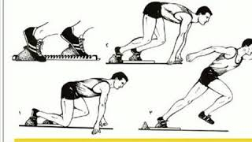

Slide 12
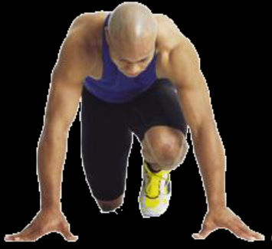

Slide 13
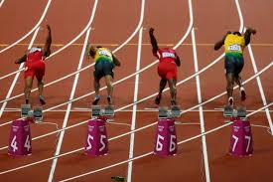

Slide 14
وتشمل مرحلة العدو:
مرحلة التدرج بالسرعة
ان هذه المرحلة تشبه مرحلة التدرج بالسرعة في عدو مسافة ال 100 م اذ يتم التدرج بالسرعة حتى يصل
اللاعب بعد نحو 50 م _ 70 م الى اقرب مايكون من السرعة القصوى

Slide 15
مرحلة عدو المسافة 400 و 200 م
وفي هذه المرحلة يختلف الجري في المنحنى عن الجري في خط مستقيم نظ ا رً لما يتعرض له المتسابق من
قوة طاردة مركزية نتيجة للجري حول المنحنى , وهنا نلاحظ تغير في شكل الجسم , إذ يميل الجذع ناحية
اليسار )للداخل( حيث يرتفع الكتف الأيمن عن الكتف الأيسر مع التقدم به قليلاً للأمام وللداخل وتكون
مرجحة الذ ا رع الأيمن في مدى أكبر من مرجحة الذ ا رع الأيسر , أما ال أ رس والرقبة فتكونا على امتداد الجذع أثناء
ذلك تزداد مرجحة الرجل اليمنى عن الرجل اليسرى وترتفع الركبة اليمنى وتتجه للداخل أكثر من الركبة
اليسرى , كما يهبط المتسابق على الحافة الخارجية للقدم اليسرى التي يتجه مشطها للداخل قليلاً , بينما تهبط
على الحافة الداخلية للقدم اليمنى , واخيراتقصر الخطوات في المنحنى عنها في الخط المستقيم

Slide 16
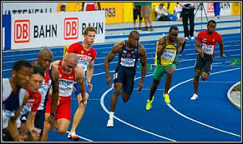

Slide 17
مرحلة السرعة القصوى
يحاول العداء في هذه المرحلة ان يحافظ على مستوى السرعة التي حل عليها في المرحلة السابقة ويتم تقييم
موقف العداء لنفسه من السباق في هذه المرحلة اذ يظهر له بوضوح مكانه بالنسبه لبقية منافسيه وتنتهي هذه
المرحلة قبل نهاية السباق ب 70 م تقريبا .

Slide 18
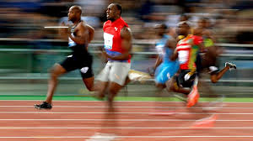

Slide 19
مرحلة تحمل السرعة
تعد هذه المرحلة من اهم مراحل السباق اذ يتحدد فيها مستوى السباق وزمنه وترتيب المتسابقين بناء على
مستوى المتسابق . كما تظهر في هذه المرحلة الكفاية الفردية وقدرة العداء على الاستمرار ا بالأداء في حالة
نقص الاوكسجين, وتبدأ هذه المرحلة في ال 80 م الاخيرة من السباق .

Slide 20
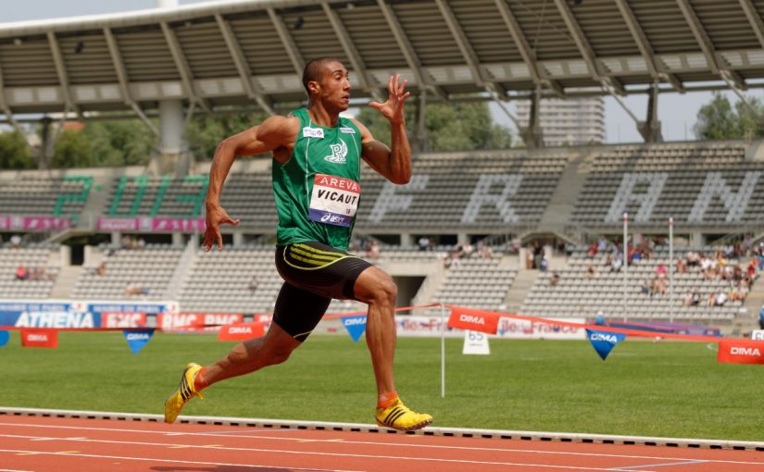

Slide 21
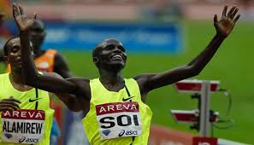

Slide 22
الخطوات التعليمية لسباق 100 م و 200 م و 400 م
- الجري في المكان مع رفع الركبتين عاليا مع مراعاة فرد الرجل الخلفية وان تكون على امتداد الجذع
- يكرر التمرين السابق مع الاستناد على حائط .
- الجري أماما على المشطين بخطى قصيرة وسريعة .
- الجري أماما مع رفع الركبتين ب ا زاوية 90 درجة, مع م ا رعاة ثني الذ ا رعين في مفصل المرفق ب ا زاوية 90 درجة
مع تحريكهما أماما وخلفا وهما مثنيتين

Slide 23
- يكرر التمرين السابق مع صعود سلم .
- الجري بخطى واسعة على شكل وثبات مع رفع الركبتين عاليا .
- الجري المت ا زيد في السرعة لمسافة 30 م , 50 م , و 70 م .
- يكرر التمرين السابق مع م ا رعاة الأداء في المضمار .
- تعليم الجري في دائرة )رسم دائرة في أي مكان في الملعب(.
- يكرر التمرين السابق في المضمار )الجري في المنحني

Slide 24
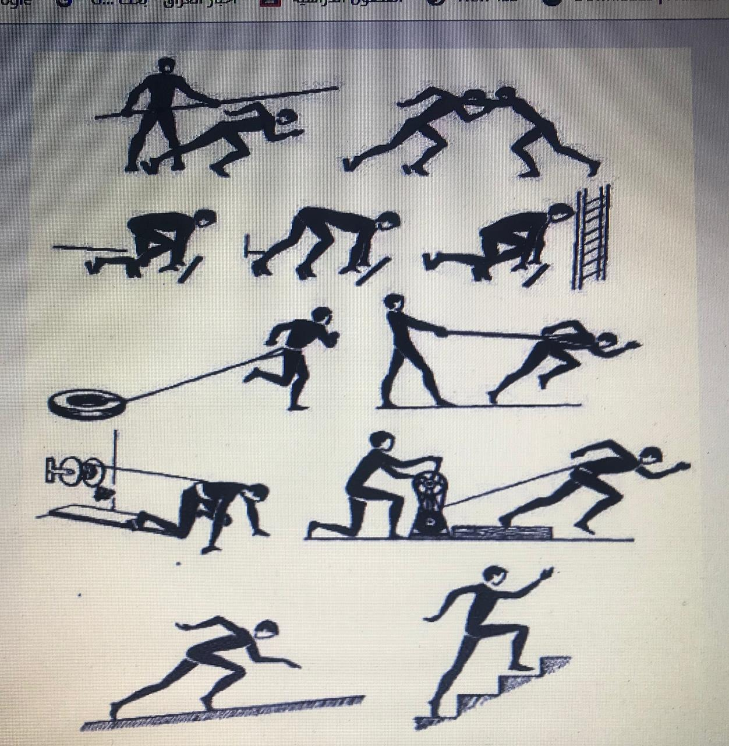
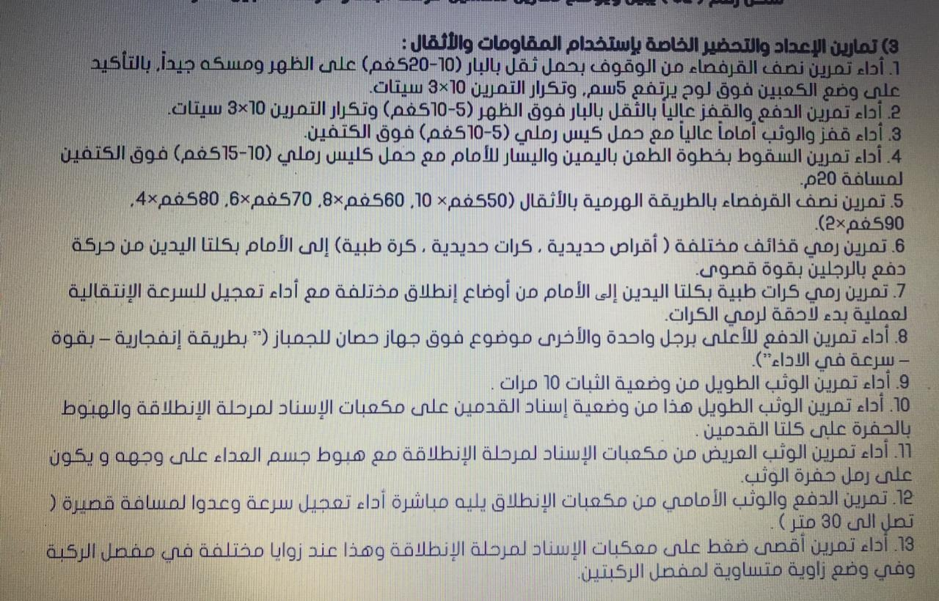
التمارين التدريبية الخاصة في مرحلة البدء
–الانطلاقات من أوضاع مختلفة للجسم عند سماع الايعازات من قبل المدرب.
من وضع الاستلقاء على ظهرك والقدمان عند خط البداية.
من وضع الانبطاع على البطن واليدان خلف خط البداية.
- من وضع الحلوس الطويل مد الساقين فوق الأرض اماما.
من وضع الجثو على الركبتين خلف خط البداية
من وضع البروك على الركبتين واليدان خلف خط البداية
2- إعطاء تمارين بواسطة استخدام الكرات الطبية
-رمي الكرات الطبية بكلتا اليدين الى الامام
-دفع الرجلين عاليا اولاا مع رفه الكرة الاعلىتم مسكها
-من وضع الوقوف وحني الجسم الى الامام أي اخذ وضعية الاستناد الامامي ومن ثم عمل الانطلاق

Slide 25
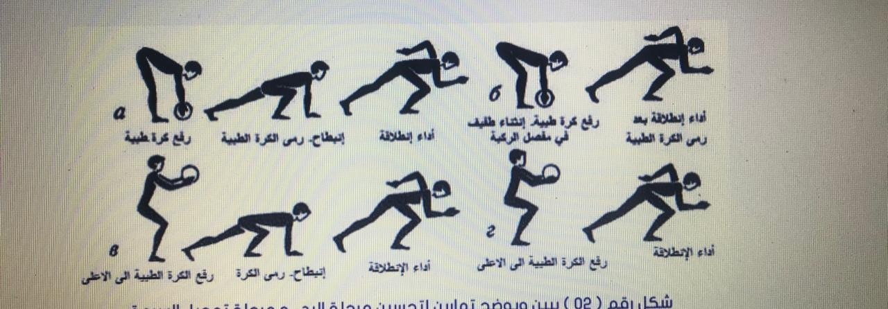
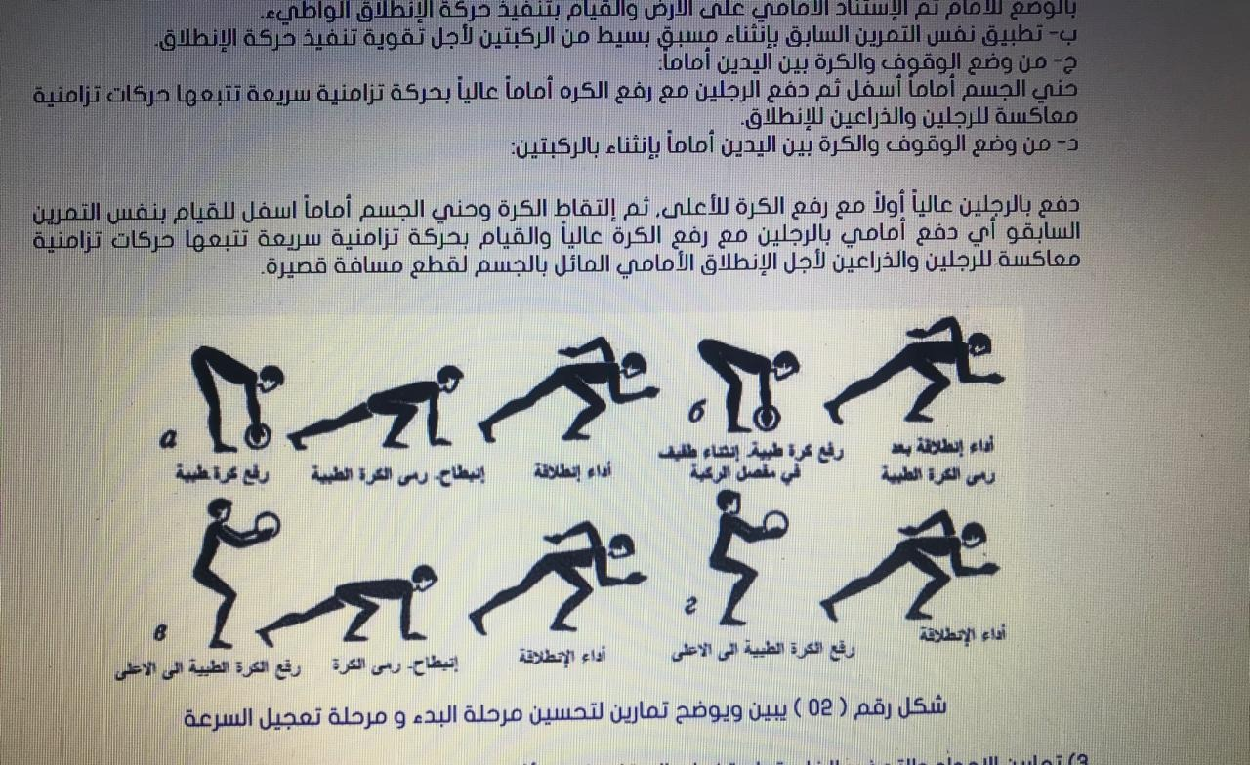

Slide 26
تمارين التحسين المرحلة التعجيل باستخدام الوسائل متنوعة
1-ادء الوثب من الثبات الى الامام
صعود المدرجات
استعمال مقامة الزميل
استخدام الحبال المطاطية ومقاومة الزميل
استعمال المثقلات واركض مسافة معينة

Slide 28
تدريبات تحمل السرعة
أن متسابقي المسافات القصيرة ، والمتوسطة ، والطويلة يحتاجون الى تحمل السرعة بدرجات متفاوتة بحسب متطلبات الفعالية اذ يتطلب الامر بعض الاحيأن أن يزيد متسابق المسافات المتوسطة والطويلة من سرعته ، ولا سيما في نهاية السباق ، وعند ادائهم التدريبات اطول مسافة السباق ،ويتطلب هذا مراعاة مايلي (1).
1- أن يكون تكرار الاداء في الجري بالسرعات الاقل من القصوى او القريبة من القصوى .
2- االتدريب بالسرعة القصوى او اقل من القصوى مسافة تزيد عن المسافة الاصلية مرتين .
3- زيادة مسافة التدريب بالسرعة القصوى في حدود (10%-20%) عن المسافة الاصلية .
4- استخدام اسلوب السرعات المتغيرة في اثناء قطع المسافة مثل 50 م سرعة متزايدة ، ثم 50 م سرعة ثأنية ،وهكذا .
5- اداء تكرارات مرتفعة الشدة ، مسافات قصيرة ( 30-60) متر ، وتؤدي تدريبات تحمل السرعة بواقع (2-3) مرات اسبوعيا وتستخدم فيها القوة المميزة بالسرعة وتدريبات التحمل (بيك اب)* للمسافات القصيرة والطويلة لتنمية القدرة اللاهوائية .

Slide 29
فرق مجالات )حا ا رت ( سباق 200 متر عدو كالآتي:
- المسافة بين المتسابقين في مجال )حارة( 1) و ( 2) ( هو 3.52 م.
- المسافة بين مجالات )حا ا رت( 2) و ( 3) ( وباقي المجالات ) الحارات(
حتى حارة ) 8 ( هو 3.84 م.
فروق مجالات )حا ا رت( سباق 400 م عدو كالآتي:
- المسافة بين المتسابقين في مجال )حارة ( ) 1 ( و ) 2 (هو 7.04 م.
- المسافة بين مجال )حارة ( ) 2 ( و ) 3 ( وباقي المجالات )الحا ا رت( حتى مجال )حارة( ) 8 ( هو 7.67 م.

Slide 30


